Slide 1
Муниципальное образование
«Боровский район»

Slide 2
Фотоматериалы к докладу: Использование концессионного соглашения для
реконструкции систем теплоснабжения

Slide 3
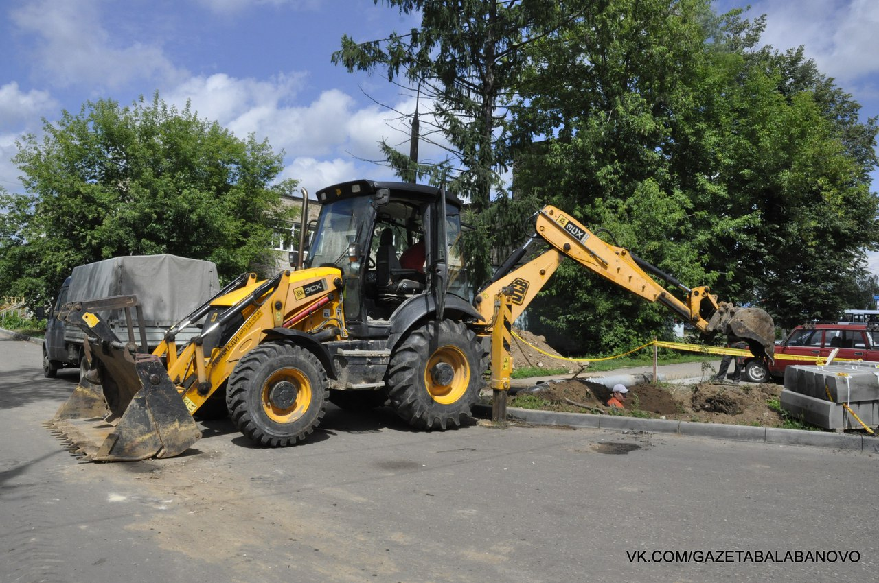
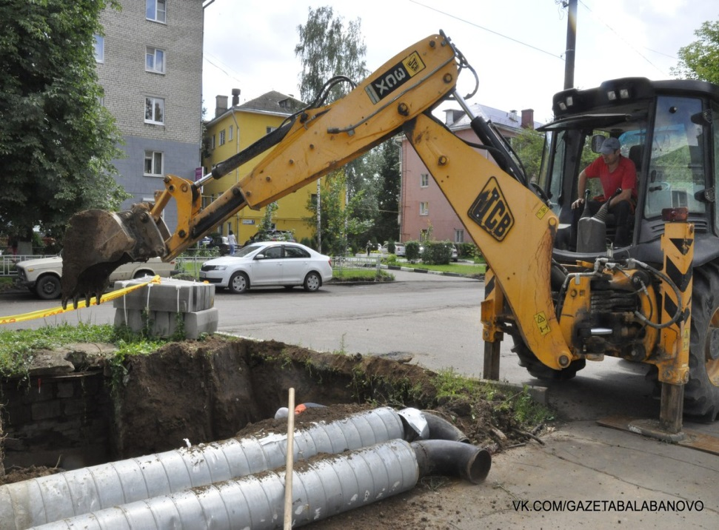
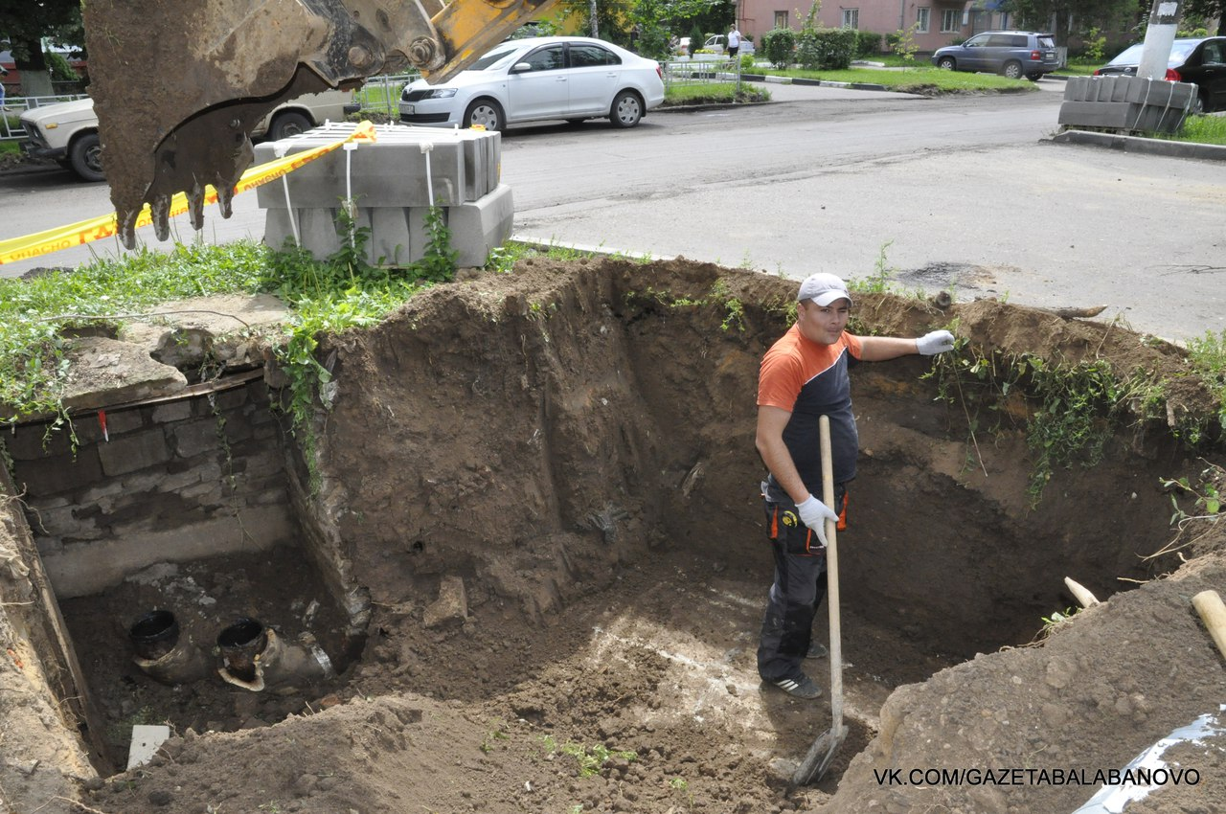
ул. 1 Мая - работы по замене воздушной теплотрассы на подземный трубопровод

Slide 4
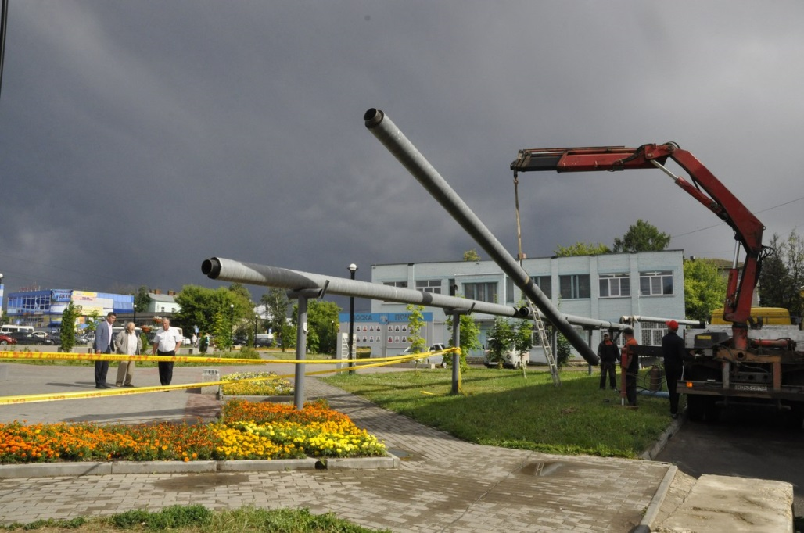
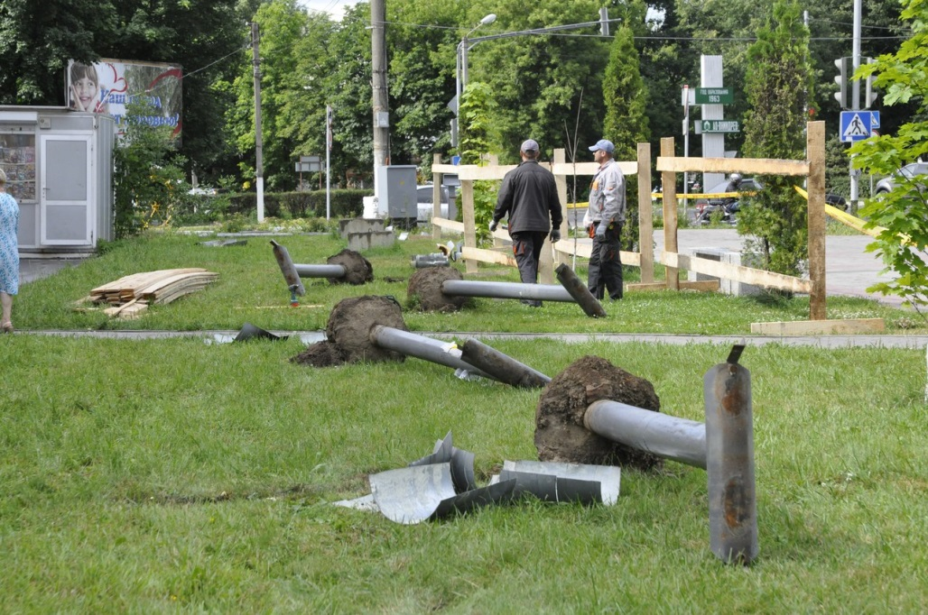
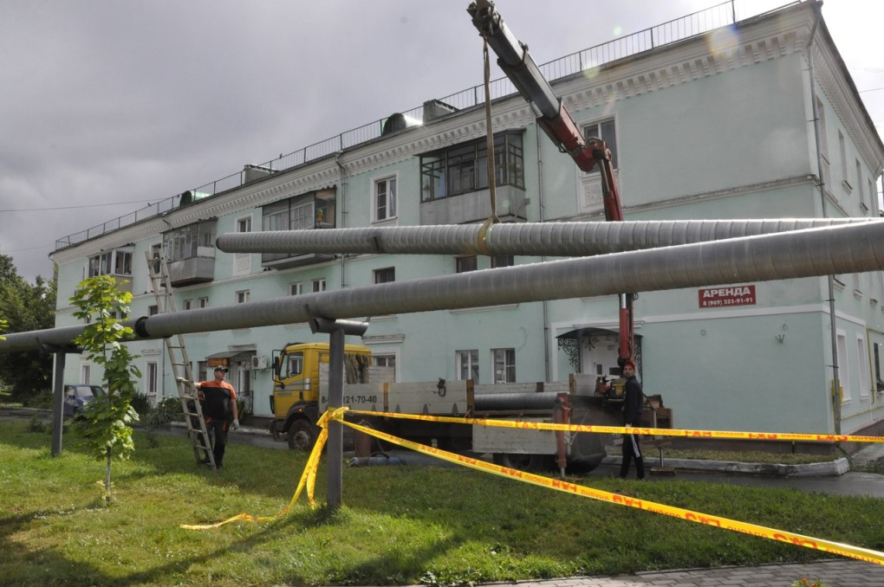
Сквер Победы - демонтаж воздушной теплотрассы

Slide 5
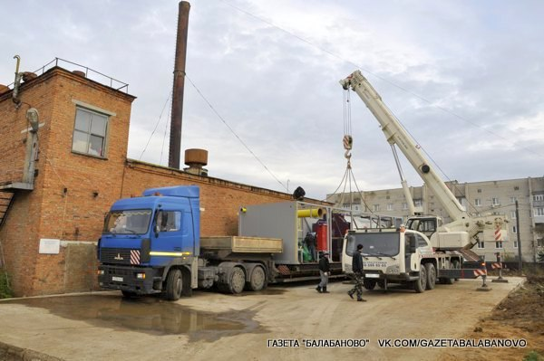
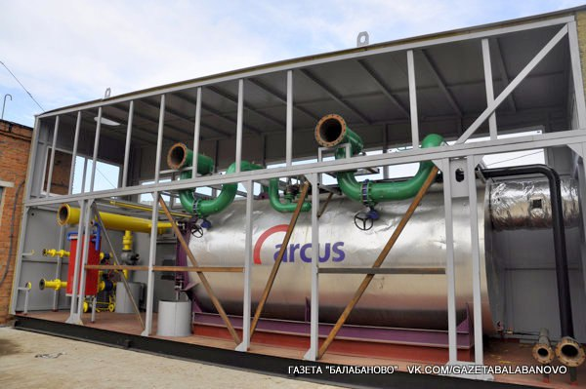
ул.Лесная - монтаж новой блочно-модульной котельной

Slide 6
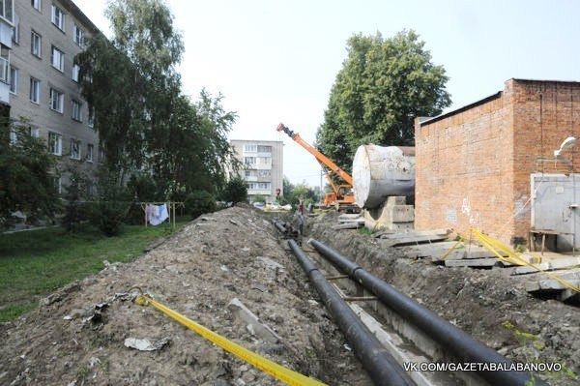
ул. Лесная - прокладка сетей к блочно – модульной котельной

Slide 7
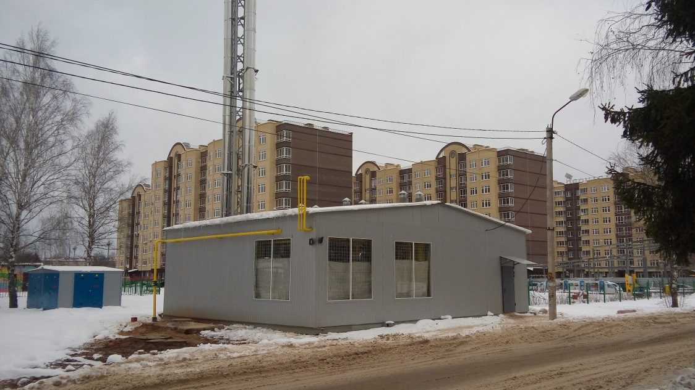
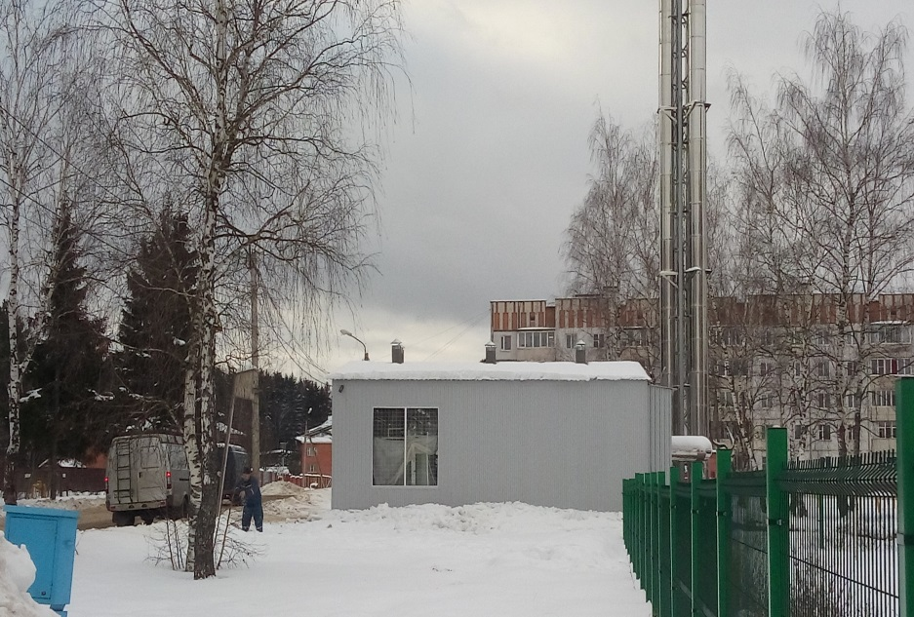
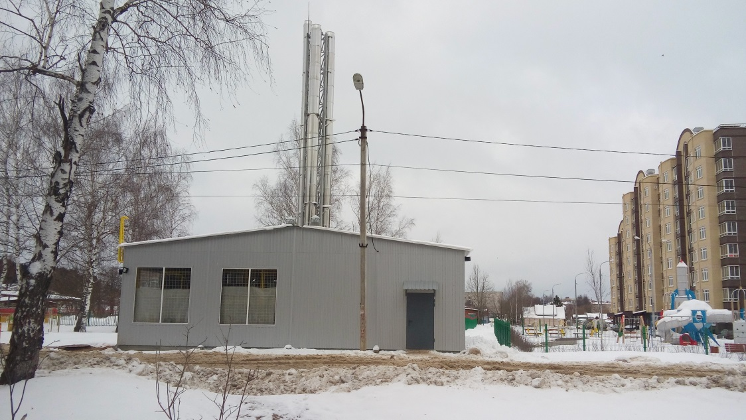
Блочно - модульная котельная
на ул. Южная

